Slide 1
Министерство науки и высшего образования Российской Федерации ФГАОУ ВО «Южно-Уральский государственный университет (НИУ)» Институт естественных и точных наук Факультет математики, механики и компьютерных технологий Кафедра прикладной математики и программирования
Прогнозирование временных рядов с помощью нейронных сетей
Руководитель:
доцент кафедры ПМиП
Т. В. Карпета
Автор работы:
студент группы ЕТ-412
М. А. Евгеньев
Челябинск 2019

Slide 2
Целью данной работы является построение прогнозов и проведение сравнительного анализа точности прогнозирования временных рядов с помощью различных архитектур нейронных сетей.

Slide 3
Задачи
Провести анализ предметной области;
Сформулировать задачи классификации и регрессии временных рядов;
Определить нейронные сети, подходящие для решения каждой из задач;
Реализовать выбранные нейронные сети;
Протестировать работу сетей на различных входных данных;
Сделать выводы о преимуществах и недостатках реализованных сетей при решении задач классификации и регрессии временных рядов.

Slide 4
Задачи прогнозирования временного ряда
Классификация
Нахождение функции (2), задающей отображение (1) множества временных рядов в множество классов.
Регрессия
Нахождение зависимости математического ожидания (3) зависимой переменной при условии свободной и построение регрессионной функции (4)
(1)
(3)
(2)
(4)

Slide 5
Существующие модели
Регрессионные
Авторегрессионные (AR)
Экспоненциального сглаживания (ES)
Классификационно-регрессионных деревьев (CART)
На основе генетического алгоритма (GA)
Опорных векторов (SVM)

Slide 6
Нейросетевые модели
Нейронные сети прямого распространения (FFNN)
Многослойные перцептрон (MLP)
Сеть радиально-базисных функций (RBF)
Рекуррентные нейронные сети (RNN)
Сеть долгой краткосрочной памяти (LSTM)
Нейронная сеть Хопфилда (Hopfield)
Нейронная сеть Элмана (Elman)

Slide 7
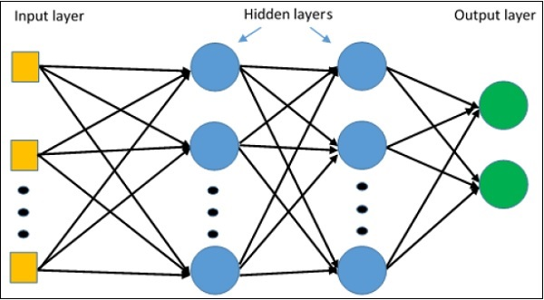
Многослойный перцептрон (MLP)
Архитектура сети
Входной слой;
Два полносвязных слоя, содержащих функцию активации Leaky ReLU (5);
Выходной слой.
Рисунок 1 – Многослойный перцептрон (MLP)
(5)

Slide 8
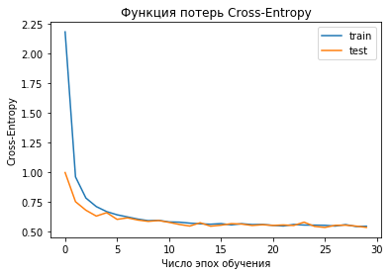
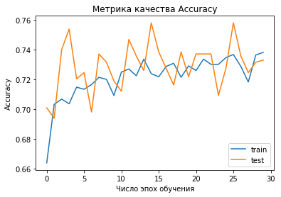
Классификация
Функция потерь Cross-Entropy
Метрика качества Accuracy

Slide 9
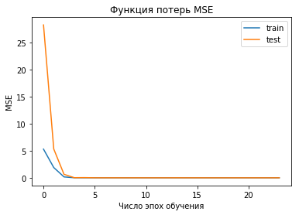
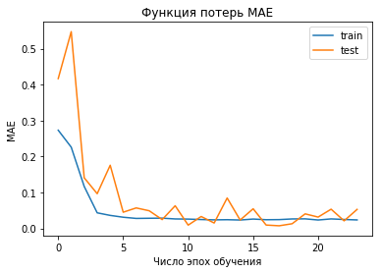
Регрессия
Функция потерь MSE
Метрика качества MAE

Slide 10


Сеть долгой краткосрочной памяти (LSTM)
Архитектура сети
Входной слой;
LSTM блок;
Выходной слой.
Рисунок 2 – Развертка рекуррентной сети (RNN)
Рисунок 3 – Развертка LSTM блока

Slide 11
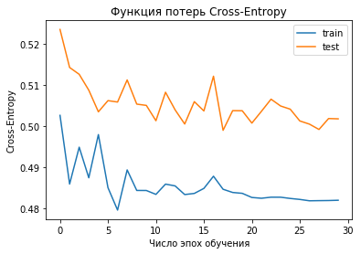
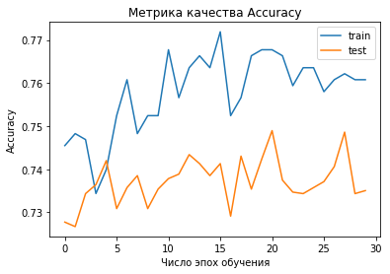
Классификация
Функция потерь Cross-Entropy
Метрика качества Accuracy

Slide 12
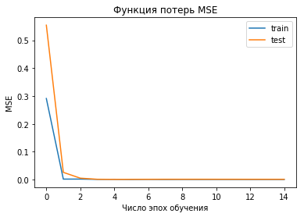
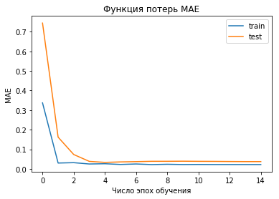
Регрессия
Функция потерь MSE
Метрика качества MAE

Slide 13
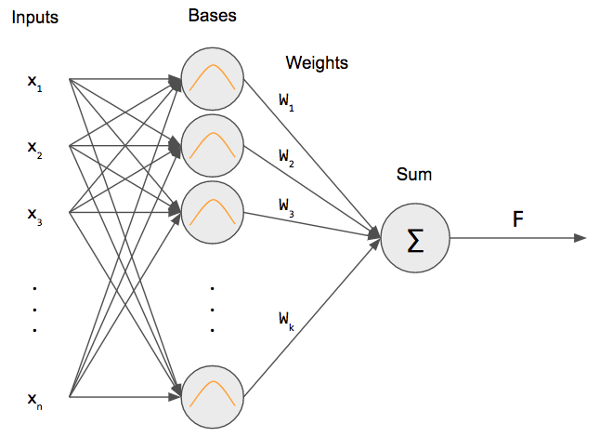

Сеть радиально-базисных функций (RBF)
Архитектура сети
Входной слой;
Скрытый слой радиально симметричных нейронов, использующих радиально-базисную функцию активации (6);
Выходной слой.
Рисунок 4 – RBF сеть
(6)

Slide 14
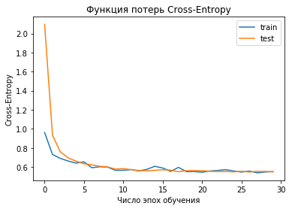
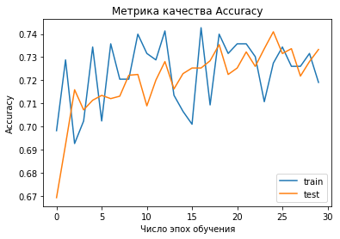
Классификация
Функция потерь Cross-Entropy
Метрика качества Accuracy

Slide 15
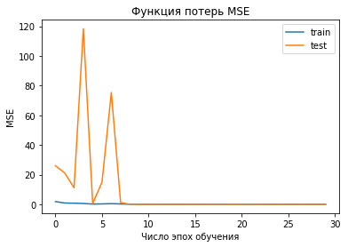
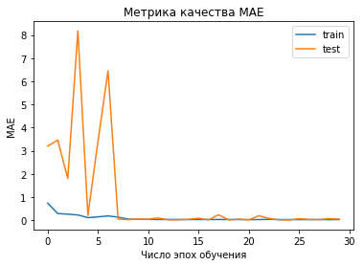
Регрессия
Функция потерь MSE
Метрика качества MAE

Slide 16
Сравнение качества прогнозирования
 | MLP | LSTM | RBF
MSE | 0.00031 | 0.00006 | 0.00028
MAE | 0.0072 | 0.0064 | 0.0071
Cross-Entropy | 0.5163 | 0.482 | 0.501
Accuracy | 0.7483 | 0.7594 | 0.7522

Slide 17
Преимущества
Многослойный перцептрон (MLP)
Сеть долгой краткосрочной памяти (LSTM)
Сеть радиально-базисных функций (RBF)
Время обучения
Точность
Простота модели

Slide 18
Недостатки
Многослойный перцептрон (MLP)
Сеть долгой краткосрочной памяти (LSTM)
Сеть радиально-базисных функций (RBF)
Точность
Время обучения
Точность и время обучения

Slide 19
Заключение
В ходе работы были разработаны 3 модели нейронных сетей для решения задачи прогнозирования временных рядов:
Многослойный перцептрон (MLP)
Сеть долгой краткосрочной памяти (LSTM)
Сеть радиально-базисных функций (RBF)
Анализ точности результатов прогнозирования позволил выявить преимущества и недостатки различных архитектур нейронных сетей.
Полученные в ходе работы выводы могут быть использованы для выбора оптимальной архитектуры нейронной сети при решении задач прогнозирования временных рядов.

Slide 20
Спасибо за внимание!

